Slide 1
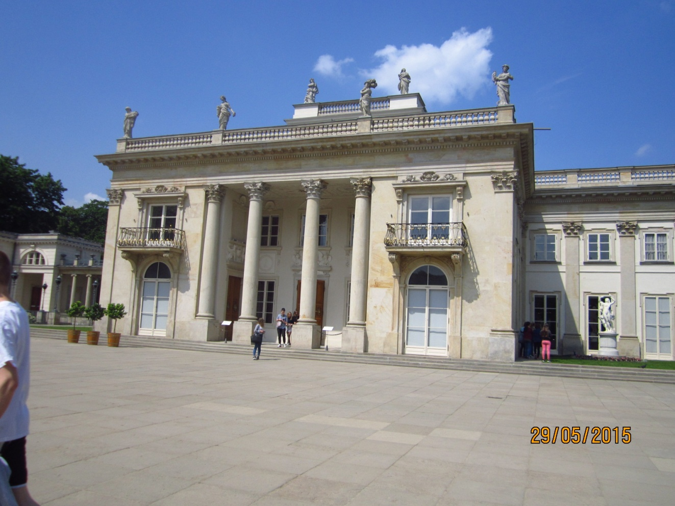
Muzeum Łazienki Królewskie

Slide 2
Tło Historyczne
Muzeum Łazienki Królewskie

Slide 3
Łazienki Królewskie zostały założone w XVIII wieku z inicjatywy Króla Stanisława Augusta Poniatowskiego
W II połowie XVII wieku ówczesny właściciel tego terenu, marszałek wielki koronny Stanisław Herakliusz Lubomirski zbudował dwa pawilony: Ermitaż oraz bogato dekorowany pawilon Łaźni. Obydwa zostały zaprojektowane przez Tylmana z Gameren.
W 1764 posiadłość została zakupiona przez Stanisława Augusta Poniatowskiego. Obecne założenie parkowe zostało zrealizowane przez architektów królewskich: Dominika Merliniego, Jana Chrystiana Kamsetzera i Jana Chrystiana Szucha. Król przebywał w Łazienkach od końca maja do września.
W 1817 Łazienki zostały sprzedane przez spadkobierców Stanisława Augusta Poniatowskiego carowi Aleksandrowi I w 1818r. od ogrodu oddzielono część północno-zachodnią z przeznaczeniem na Ogród Botaniczny.
W 1940 park został zamknięty dla ludności polskiej.
W 1960 w Łazienkach utworzono muzeum, będące oddziałem Muzeum Narodowego w Warszawie i udostępniono do zwiedzania siedem pierwszych odrestaurowanych sal Pałacu na Wyspie.

Slide 4
Konserwacja Obiektów
Muzeum Łazienki Królewskie

Slide 5
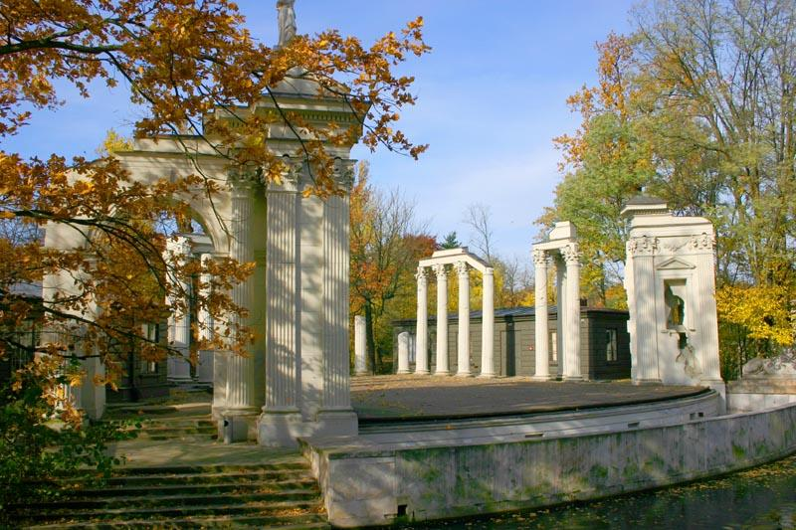
Teatr na Wyspie
wzniesiony w 1786 roku w Parku Łazienkowskim w Warszawie w pobliżu Pałacu na Wodzie, według projektu Dominika Merliniego.

Slide 6
Ścieżki żwirowe i brukowane prowadzące do teatru na wyspie wymagają ciągłego oczyszczania z opadłych liści, kwiatów i nasion pochodzących z roślin drzewiastych
Najlepszymi narzędziami do tego celu są miotłograbie [w wypadku ścieżek żwirowych] oraz dmuchawa bądź miotła do uprzątnięcia ścieżek brukowanych.

Slide 7
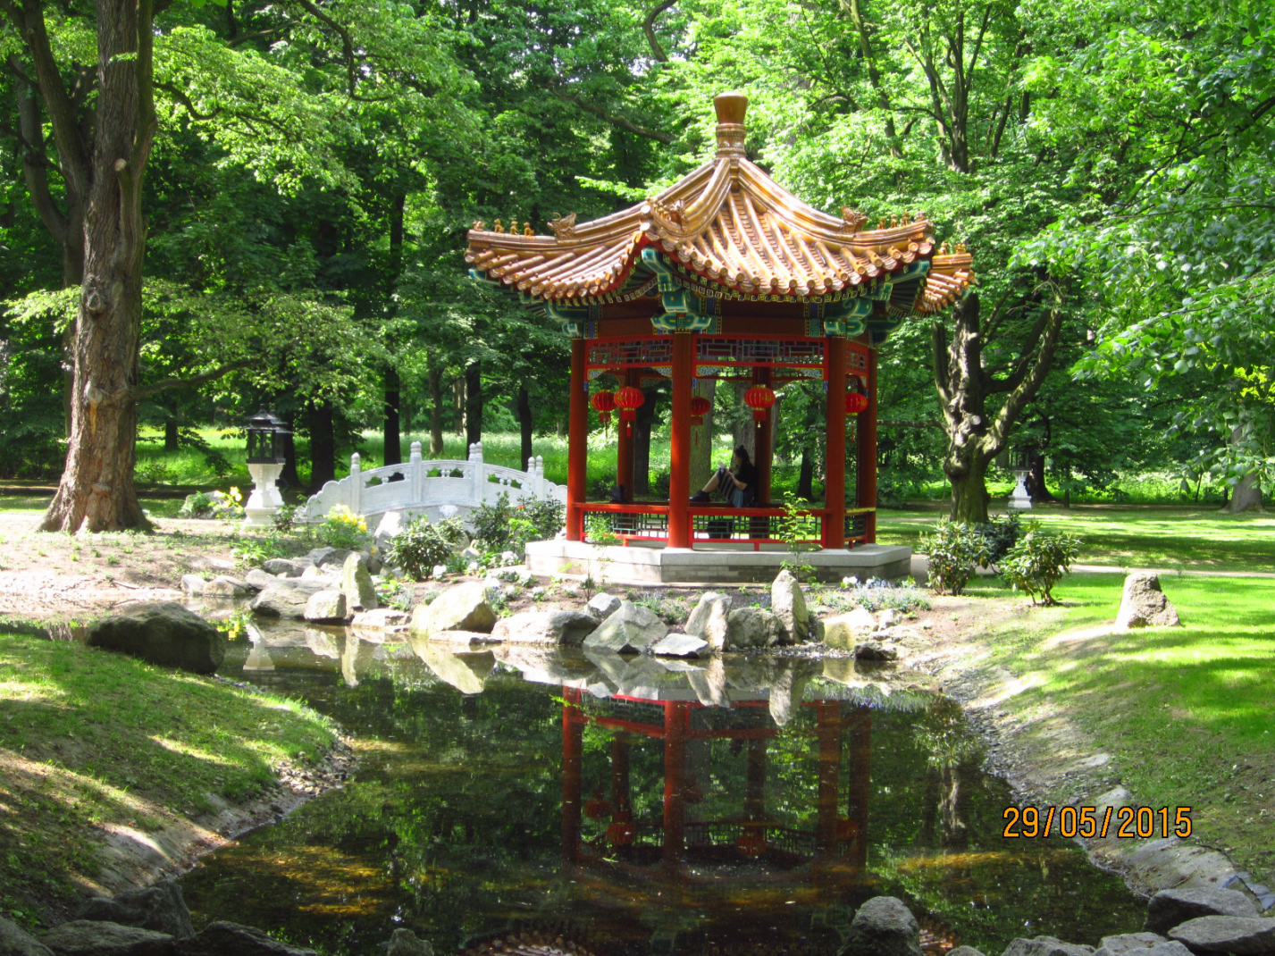
Ogród chiński
Założony w 2014 roku

Slide 8
Konserwacja chińskiej pagody dokonywana jest poprzez opłukanie kamiennej podłogi i siedzisk wodą z węża ogrodowego, by pozbyć się zanieczyszczeń
Ze względu na obecność kasztanowców białych należy regularnie zamiatać ścieżki z opadłych kwiatów i liści, jak również zagrabiać je z trawnika.
Obecne w ogrodzie rododendrony oczyszcza się z przekwitłych kwiatów i uszkodzonych liści, zaś rabaty z barwinka regularnie odchwaszcza.

Slide 9
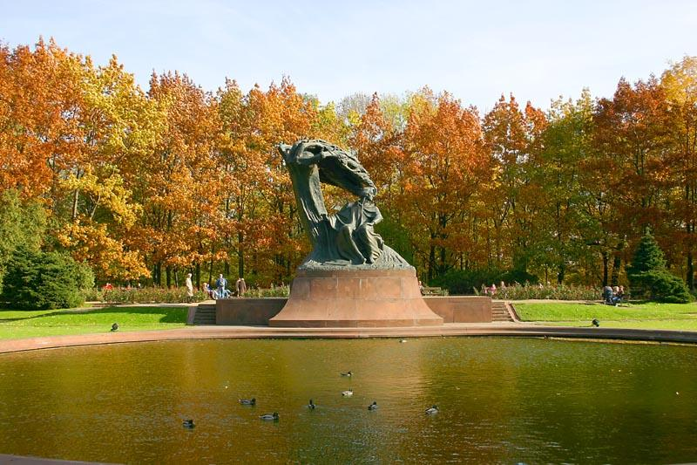
Pomnik Fryderyka Chopina

Slide 10
Obecność klonów sprawia, że otaczające pomnik Fryderyka Chopina ścieżki wymagają regularnego zamiatania w okresie opadania nasion.
Należy też oczyszczać ławki z opadłych liści i nasion kiedy zaistnieje taka potrzeba.

Slide 11
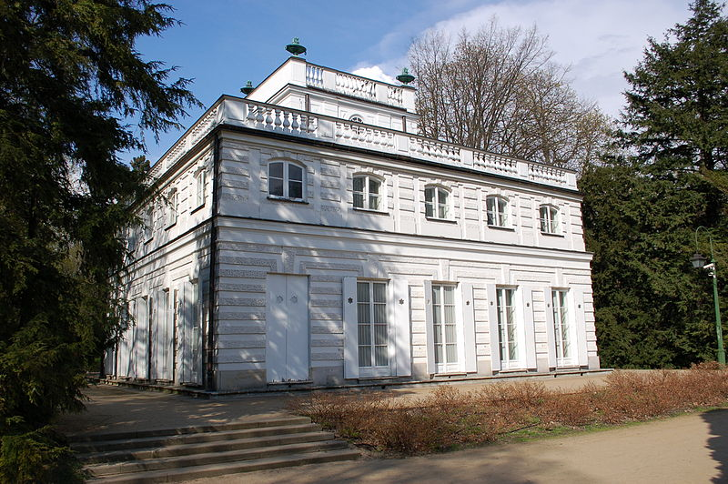
Biały Domek
Wzniesiony w latach 1774–1776 według projektu Dominika Merliniego, który nadał mu cechy podmiejskiej letniej willi.

Slide 12
Ścieżki wokół białego domku są regularnie zamiatane ze wszelkich opadających z drzew zanieczyszczeń
Na pobliskich rabatach z tulipanów należy wykonywać zabieg ogławiania gdy tylko opadną płatki kwiatów – sprawia to, że składniki odżywcze nie będą przez roślinę zużywane na produkcję nasion, ale na rozwój cebul.

Slide 13
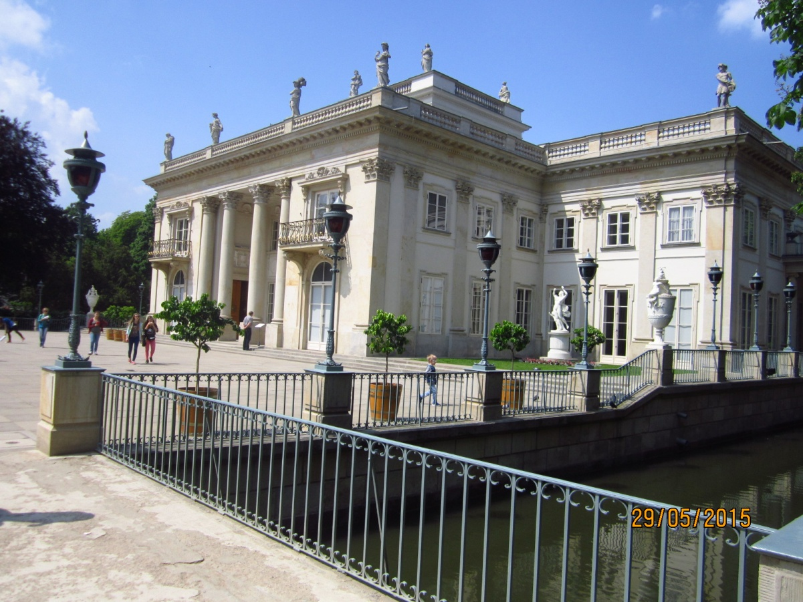
Pałac na Wodzie
Zbudowany według projektu Tylmana z Gameren w 1683-1689 dla marszałka wielkiego koronnego Stanisława Herakliusza Lubomirskiego, przebudowany w 1788-1793 przez Dominika Merliniego i Jana Chrystiana Kamsetzera dla króla Stanisława Augusta Poniatowskiego.

Slide 14
Elementy architektoniczne, rzeźby i nawierzchnia przed pałacem na wodzie wymaga regularnego czyszczenia ze względu na przebywające na placu ptaki oraz duże natężenie ruchu pieszego.
Rabata przy fontannie Pałacu na wodzie jest sezonowa, przy zmianie obsadzeń należy wykopać rośliny, spulchnić i wyrównać glebę, usunąć martwe resztki roślinne, przygotowując rabatę na kolejne obsadzenie.

Slide 15
Wyładunek i pielęgnacja roślin w szklarniach
Gdy przyjeżdża dostawa nowych roślin do obsadzenia rabat, wyładowuje się je najpierw w kartonach na blaty szklarniowe, a następnie dołuje każdą roślinę w odpowiedniej rozstawie, by przeprowadzić opryski oraz przechować je do czasu gdy zostaną one wysadzone.
Gotowe do wysadzenia rośliny pakuje się do plastikowych pojemników w określonej ilości roślin na pojemnik i wywozi się do miejsca gdzie zostaną wysadzone.

Slide 16
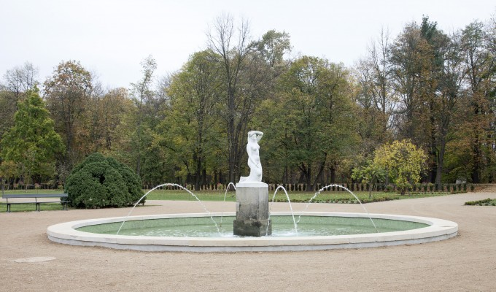
Rzeźba „Poganki” Jutrzenki
Jutrzenka (zwana także przez autorkę Poganką) to rzeźba z białego marmuru autorstwa wybitnej polskiej rzeźbiarki Zofii Trzcińskiej-Kamińskiej.

Slide 17
Rabaty bylinowe z barwinka otaczające rzeźbę poganki wymagają regularnego odchwaszczania, tak samo jak otaczający to wydzielone wnętrze ogrodowe żywopłot z cisu.
Obecne wiekowe topole sprawiają, że zwłaszcza w okresie wiosennym ścieżki wymagają częstego zamiatania
Trawnik pomiędzy rabatami i ścieżkami jest regularnie koszony nisko przy ziemi

Slide 18
Zwierzęta
Muzeum Łazienki Królewskie

Slide 19
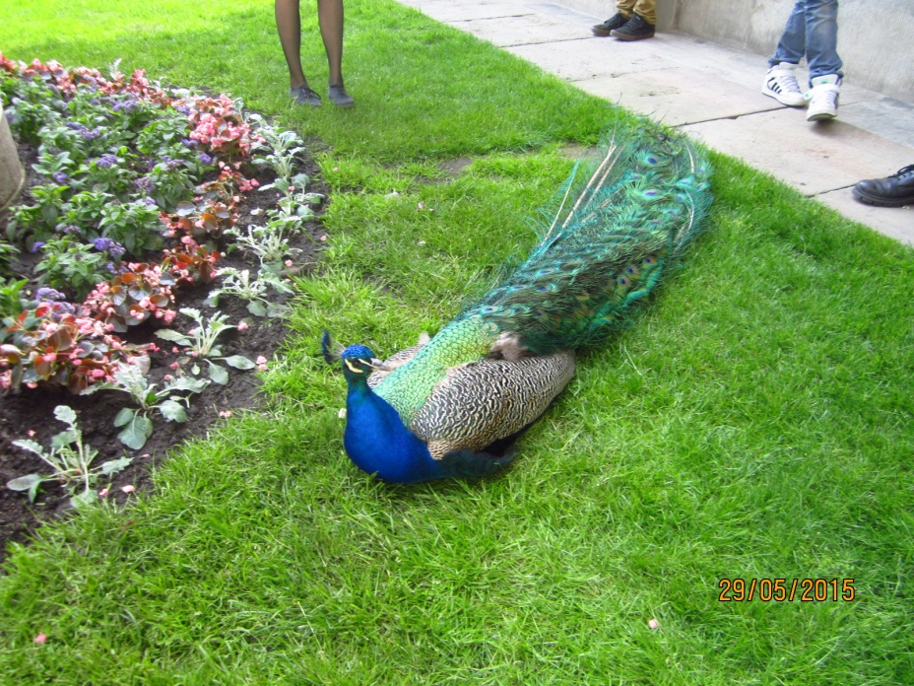
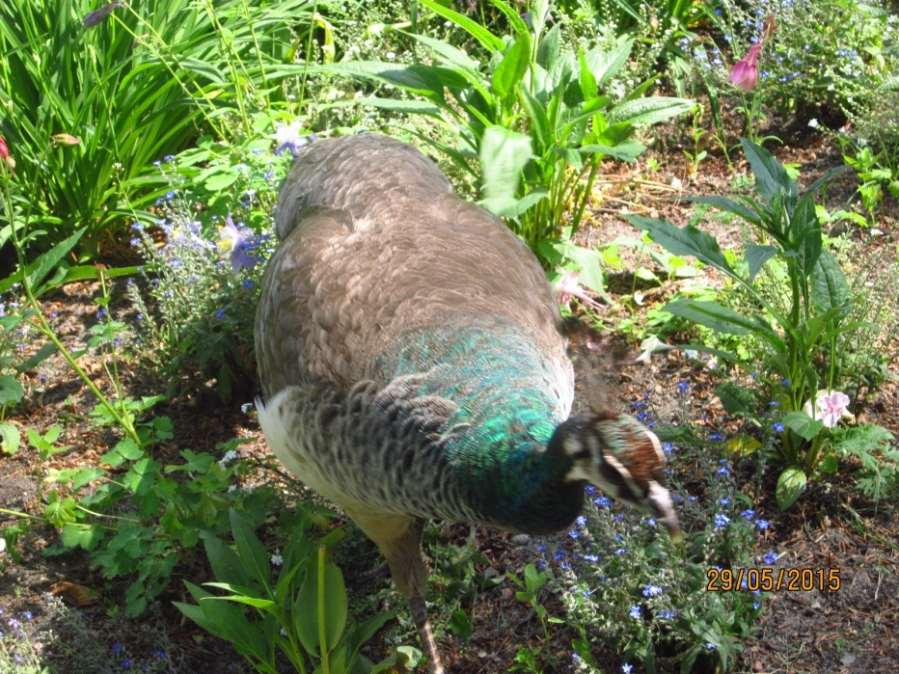
Podczas pobytu w łazienkach…
Spotkaliśmy wiele zamieszkujących park zwierząt, zaczynając od słynnych pawi:

Slide 20
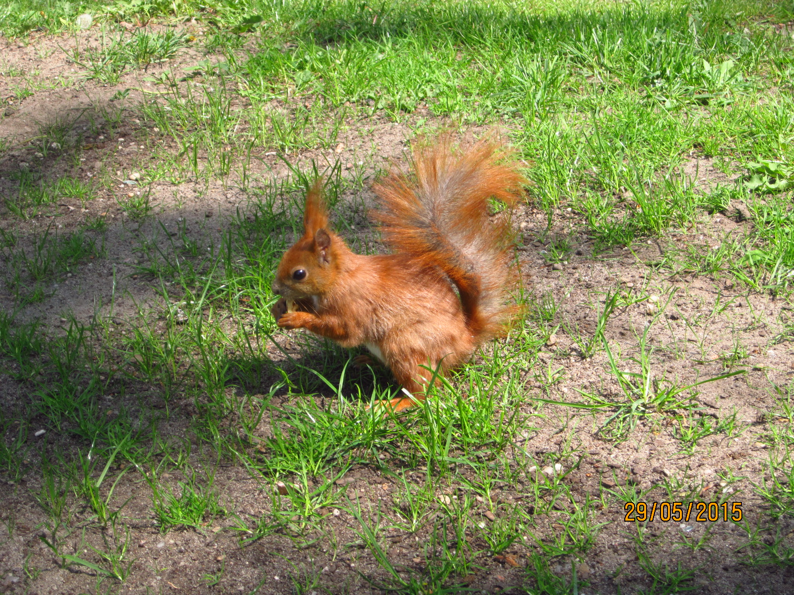
… oraz wiewiórek

Slide 21
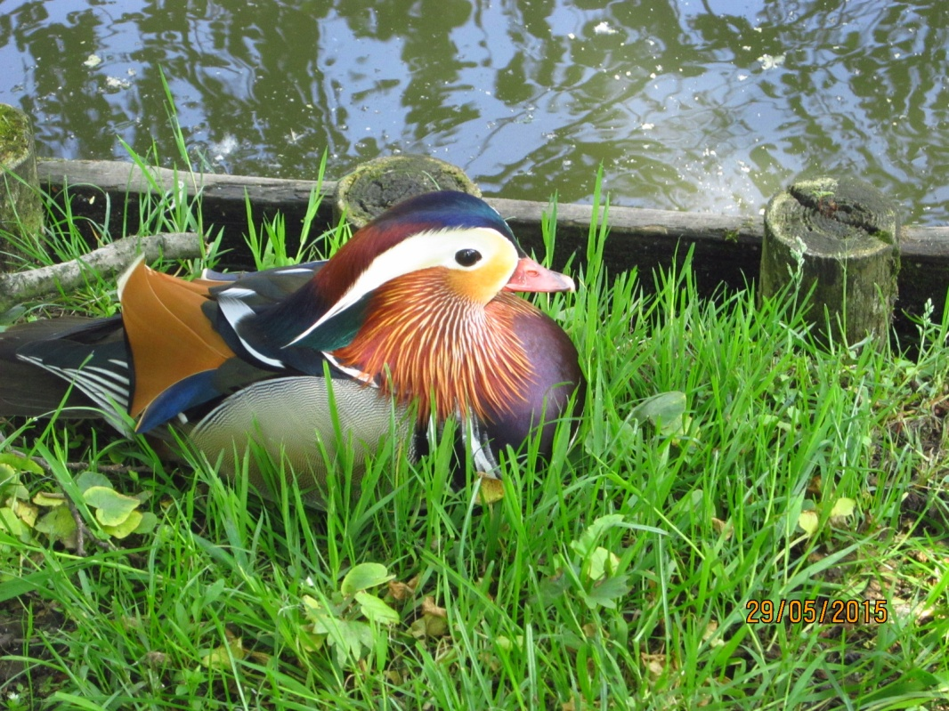
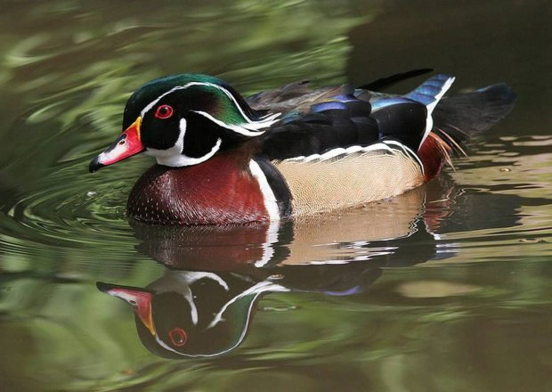
Spotkaliśmy także kaczki:
Zarówno pospolite krzyżówki, jak i charakterystyczne dla tego parku Mandarynki o szczególnie efektownym upierzeniu, a nawet unikatową kaczkę Karolinkę

Slide 22
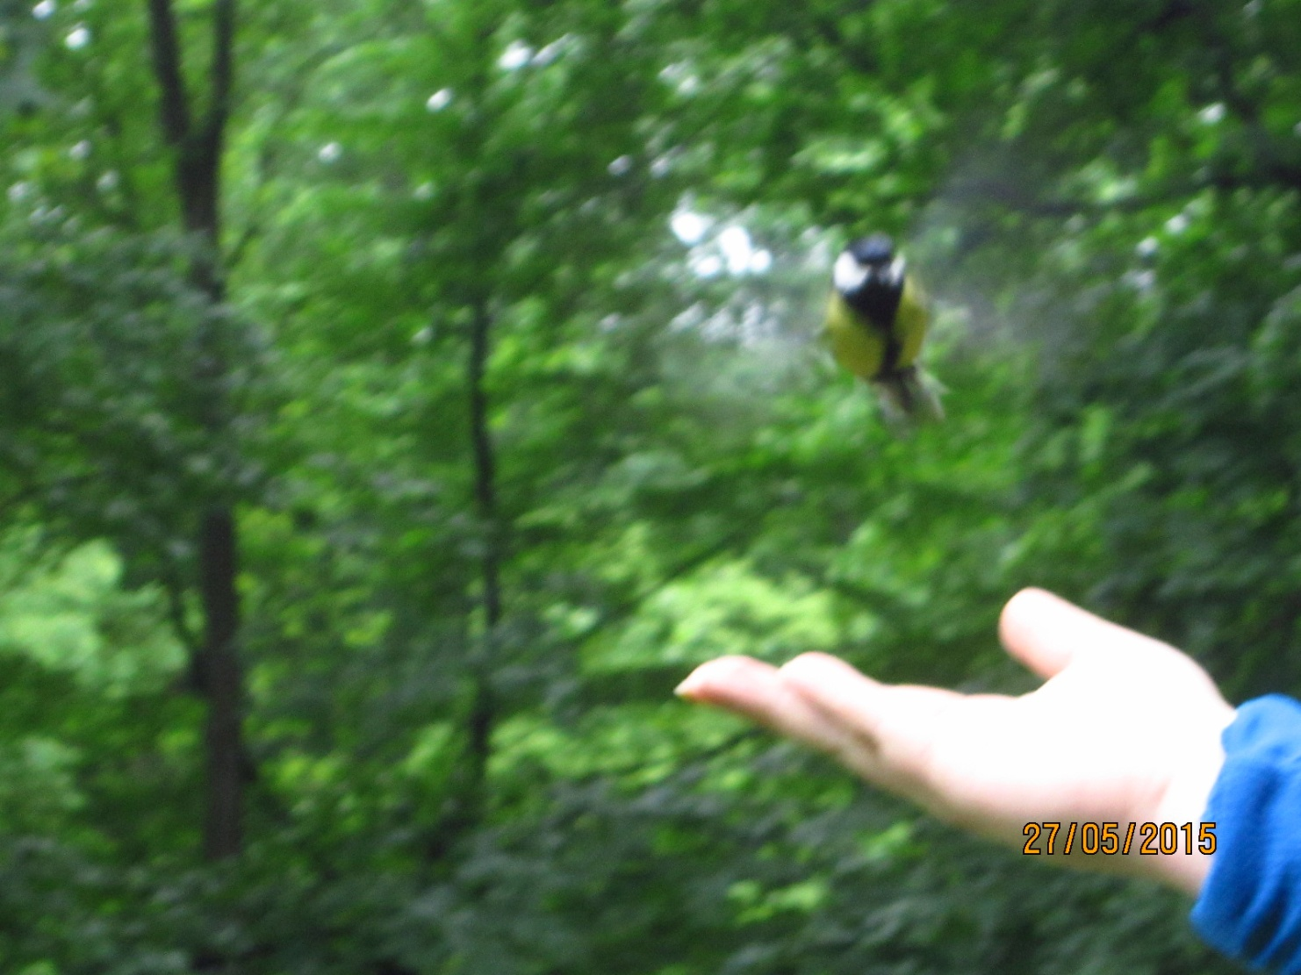
Oraz wiele innych gatunków mniejszych ptaków:

Slide 23
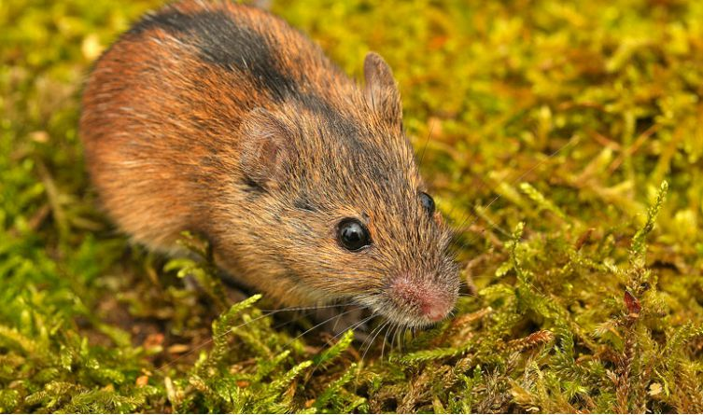
Oraz ssaków
Takich jak małe, nieuchwytne nornice:

Slide 24
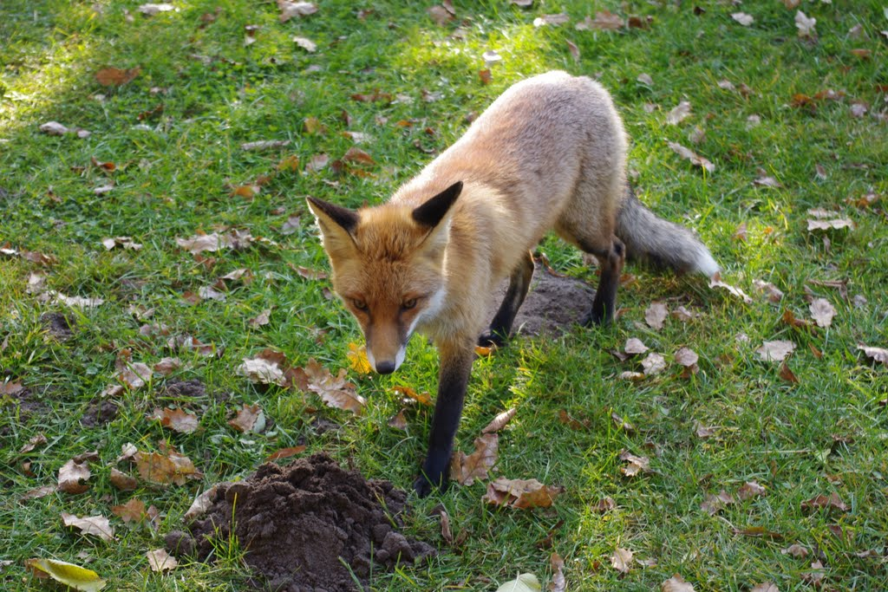
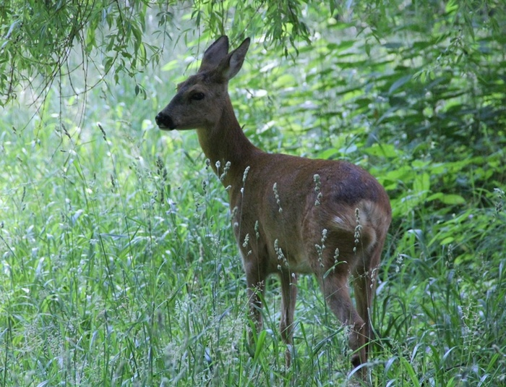
Od personelu parku dowiedzieliśmy się również że park zamieszkuje lis oraz sarna:

Slide 25
Prezentacja wykonana przez: - Monika Dziedzic - Katarzyna Leoniuk - Maria Kozłowska - Katarzyna Oziomek - Patrycja Rembelska
Wiewiórka z Warszawskich Łazienek

